Slide 1
StarChildren（仮）仕様書
チーム：星の親（仮）

Slide 2
ゲーム概要
アクションゲーム×育成ゲーム
↳縦スクロールのアクションゲームと育成要素を合わせたゲーム
毎日キャラクターを育成し、育成したキャラクターでより高くまで塔を上る育成アクションゲーム
コンセプト
プレイした結果をSNSで自慢したくなるゲーム
ターゲット
ゲーム好きの２０代前半男性（Twetterの利用率が高い世代）

Slide 3
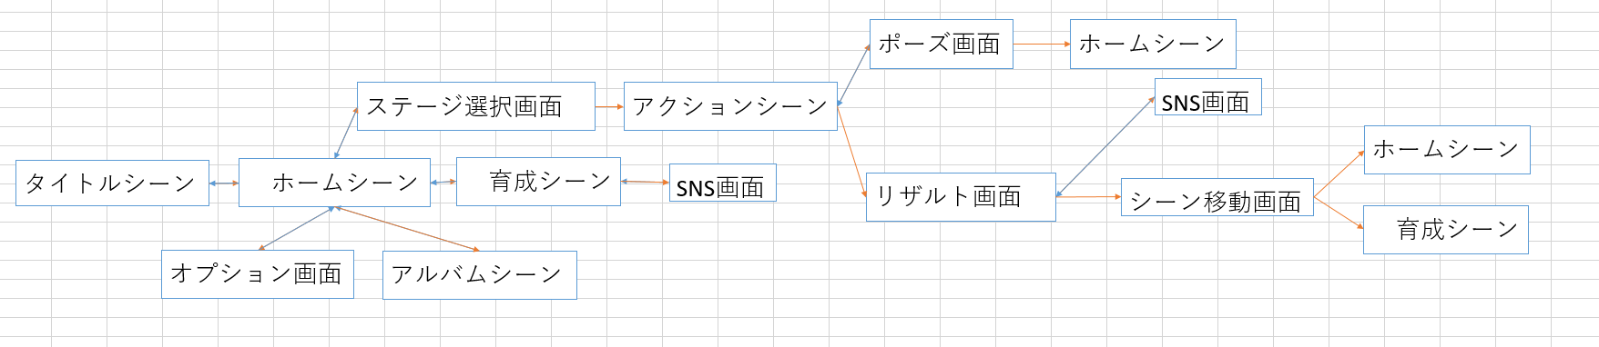
画面遷移図

Slide 4

タイトルシーン仕様
テキストを配置、画面のどこをタップしてもホームへ移動できる。
（テキストは英語）
1

Slide 5
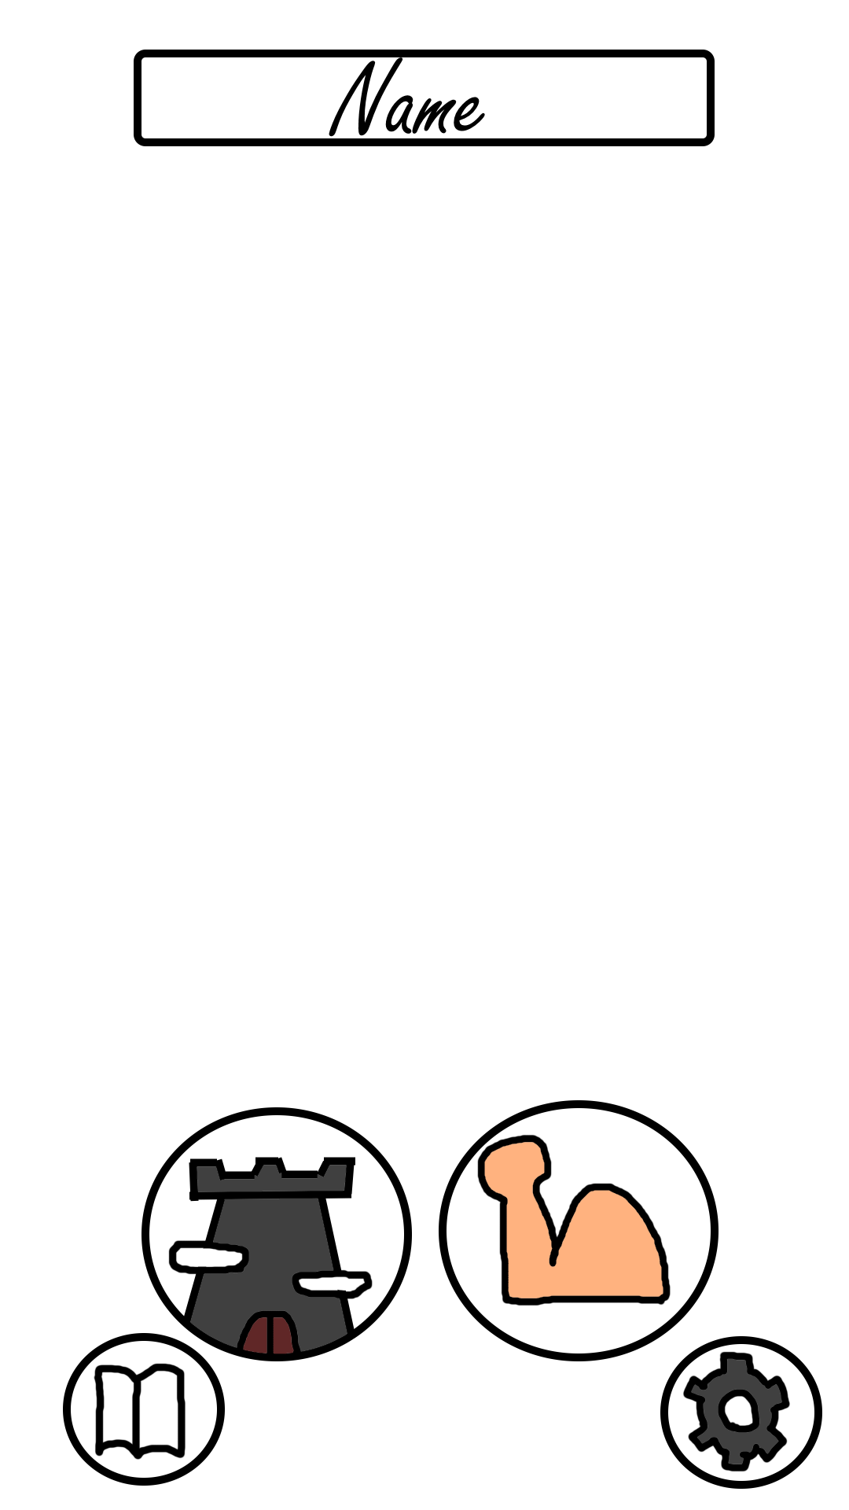
ホームシーン仕様
1
育成キャラクター名のtextを表示
アクションステージ選択の表示（ボタン） （シーン内でステージ選択画面を表示）
育成シーンへの移動（ボタン）
アルバムシーンへの移動（ボタン）
設定画面の表示 （ボタン、項目は音量、タイトルへ戻る、キャラの名前変更、育成リセット）
2
3
4
5

Slide 6
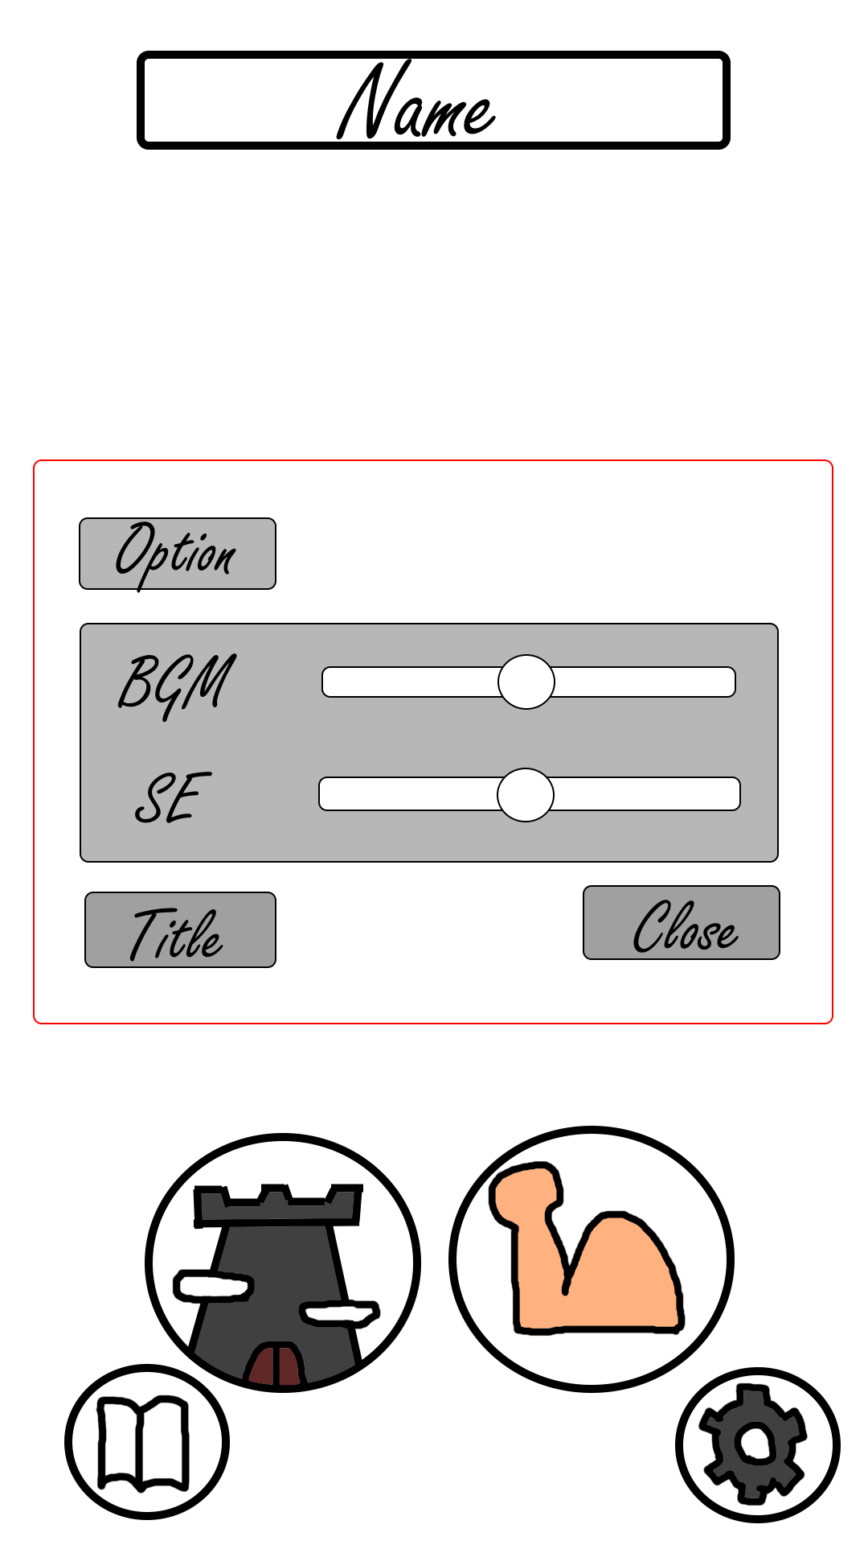
オプションウィンドウ
※赤線内
オプションのtextを表示
BGMのtextと変更用のスライダー
SEのtextと変更用のスライダー
タイトルシーンへ遷移するボタン
オプションウィンドウ
1
2
3
4
5

Slide 7
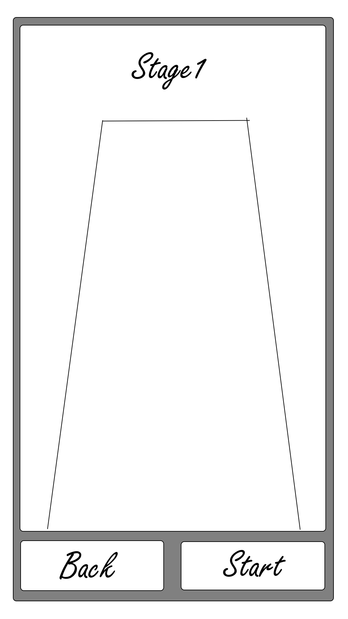
ステージ選択ウィンドウ仕様
1
ホームのUIを全て非表示にする
ステージを表す文字と画像を表示する （スワイプをすることでステージを選択できる）
ウィンドウを閉じるボタン
選択したステージのシーンへ遷移するボタン
2
3

Slide 8
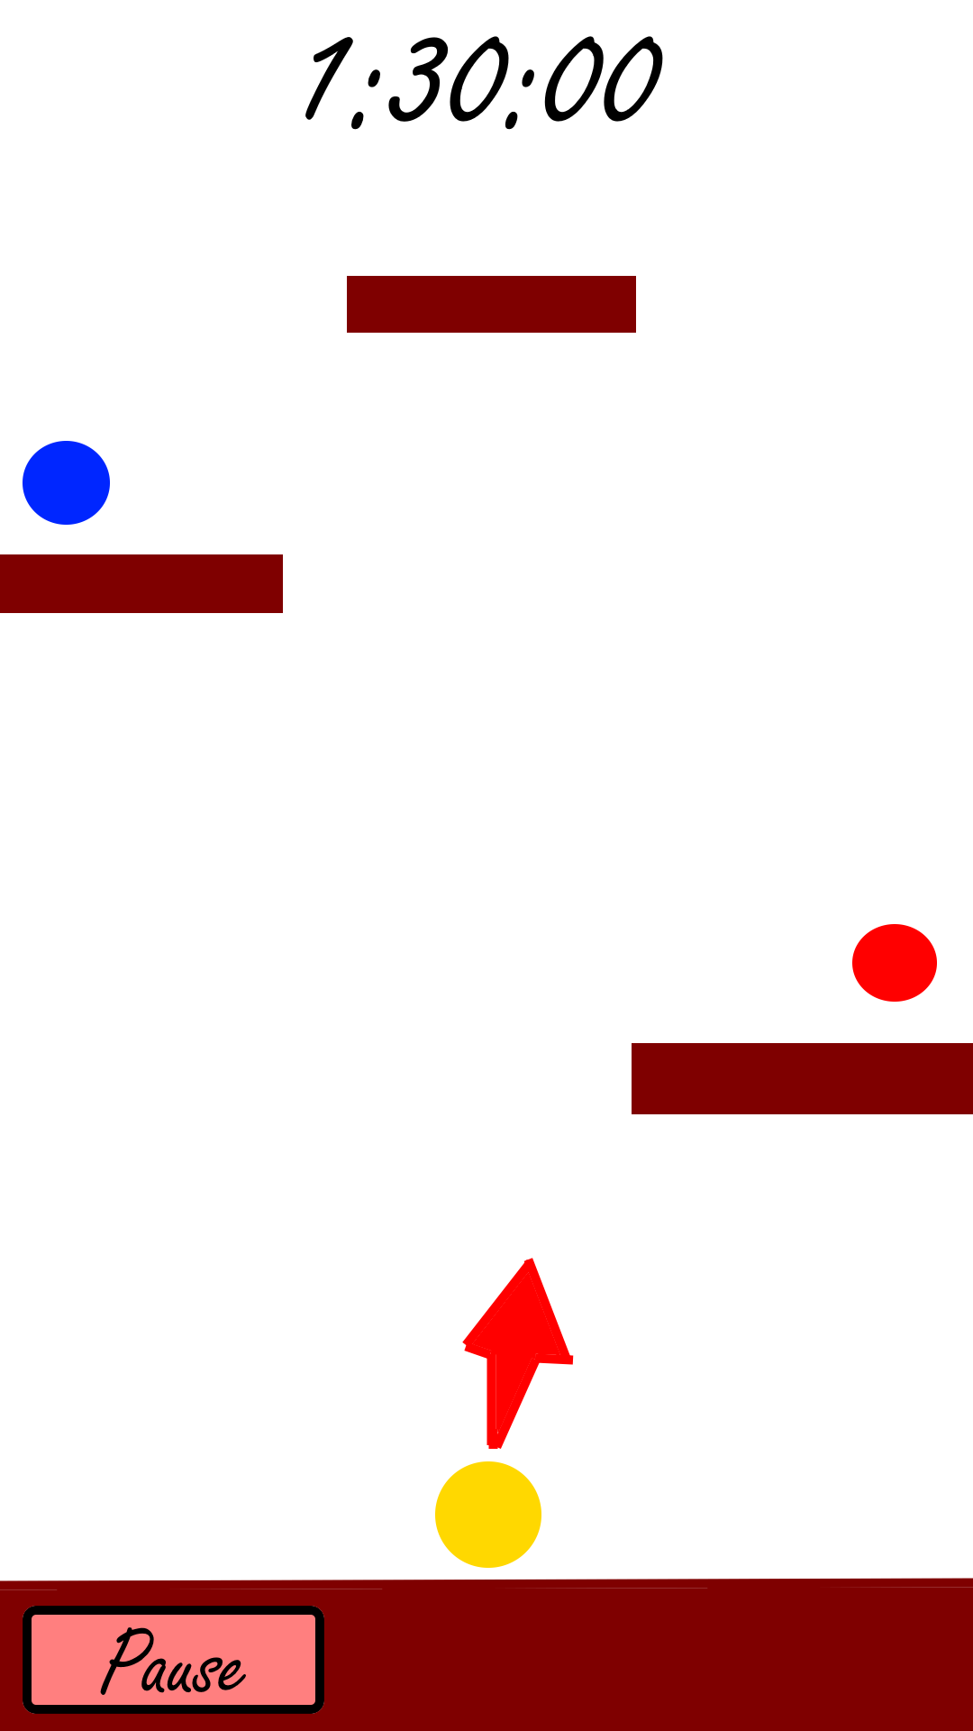
アクションシーン仕様
1
タイムの表示のtextを表示
ポーズ画面の表示
（ボタン、項目は再開、リスタート、音量設定、
ホームへ戻る）
2

Slide 9
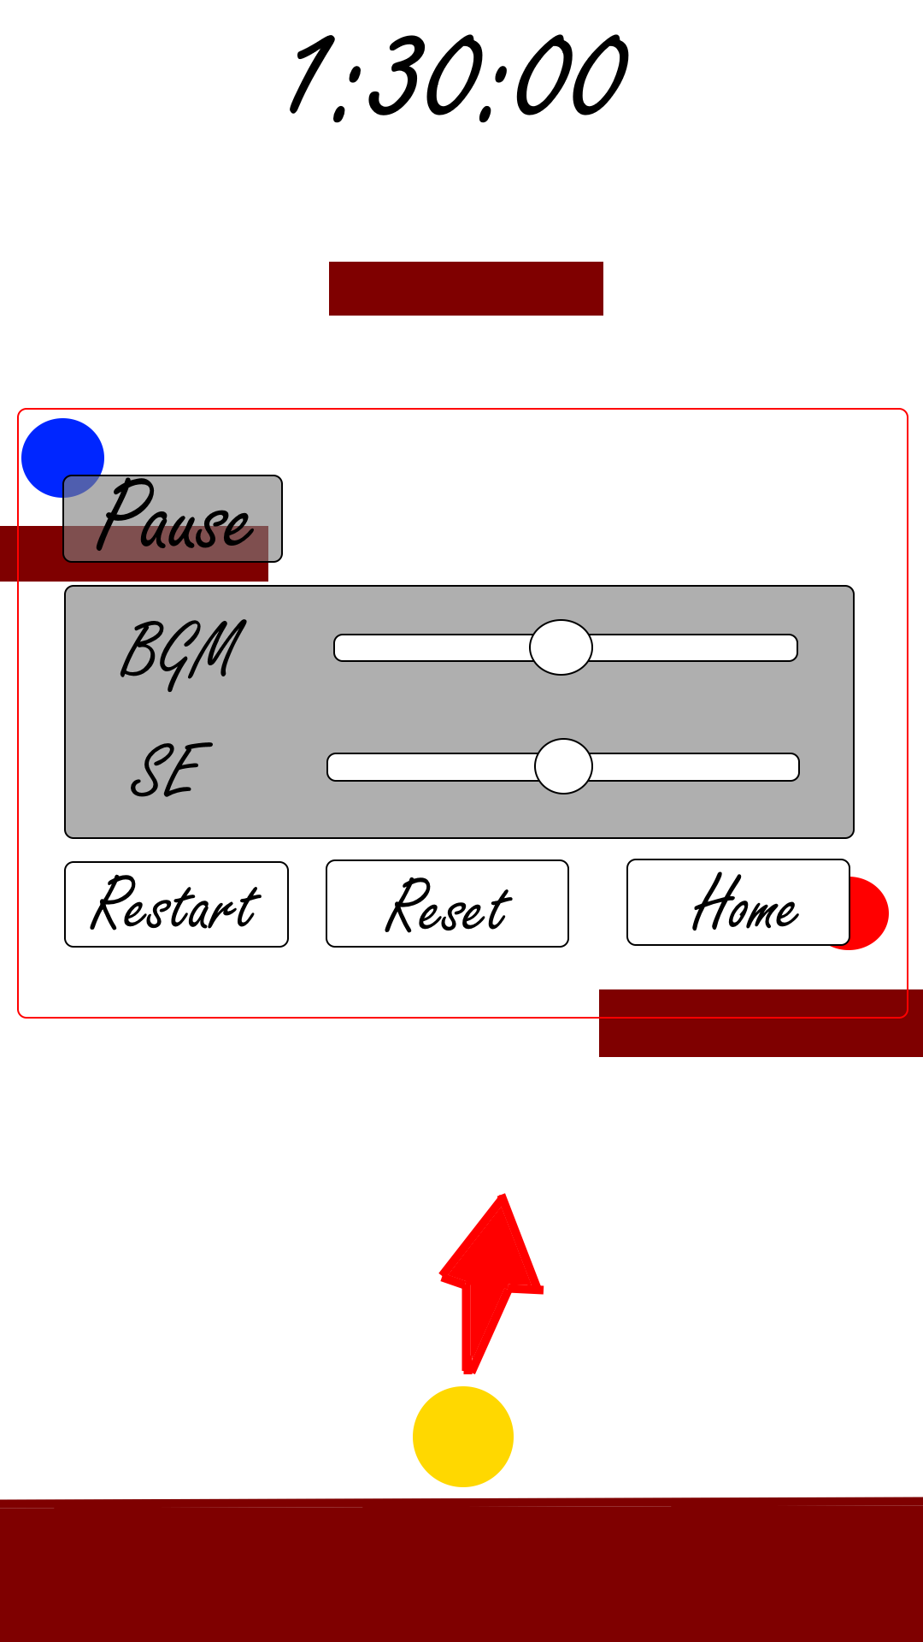
ポーズウィンドウ仕様
1
下のUIのみ消す
ポーズのtextを表示
BGMのtextと変更用のスライダー
SEのtextと変更用のスライダー
再開するボタン
アクションシーンをリセットしてやり直すボタン
ホームシーンへ遷移するボタン
2
3
4
5
6

Slide 10
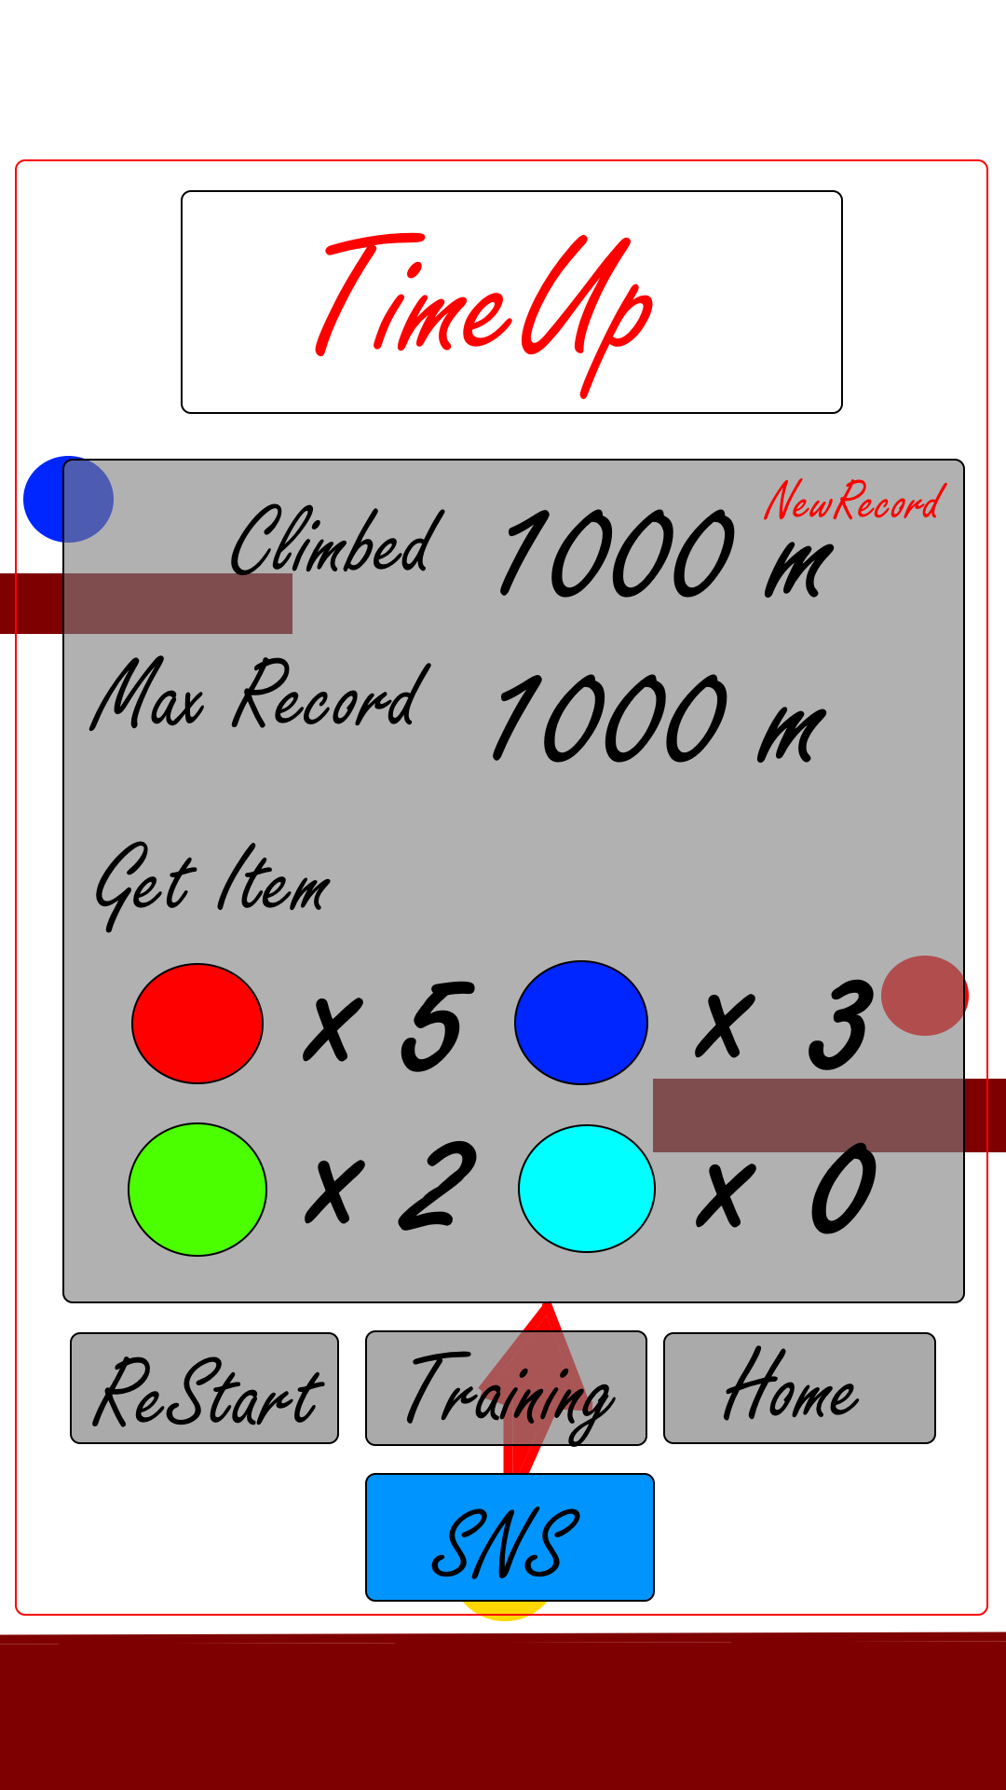
リザルトウィンドウ仕様
1
2
上下のUIを消す
Time Upのtextを表示
今回の到達高度をtextで表示 （記録を更新したらNew Recordを表示）
今までの最高高度をtextで表示
Itemのtextを表示
アイテムごとの個数のtextを表示
ステージをもう一回遊ぶボタン
育成シーンへ遷移するボタン
ホームシーンへ遷移するボタン
SNS投稿画面を表示するボタン
3
4
5
6
7
8
8

Slide 11
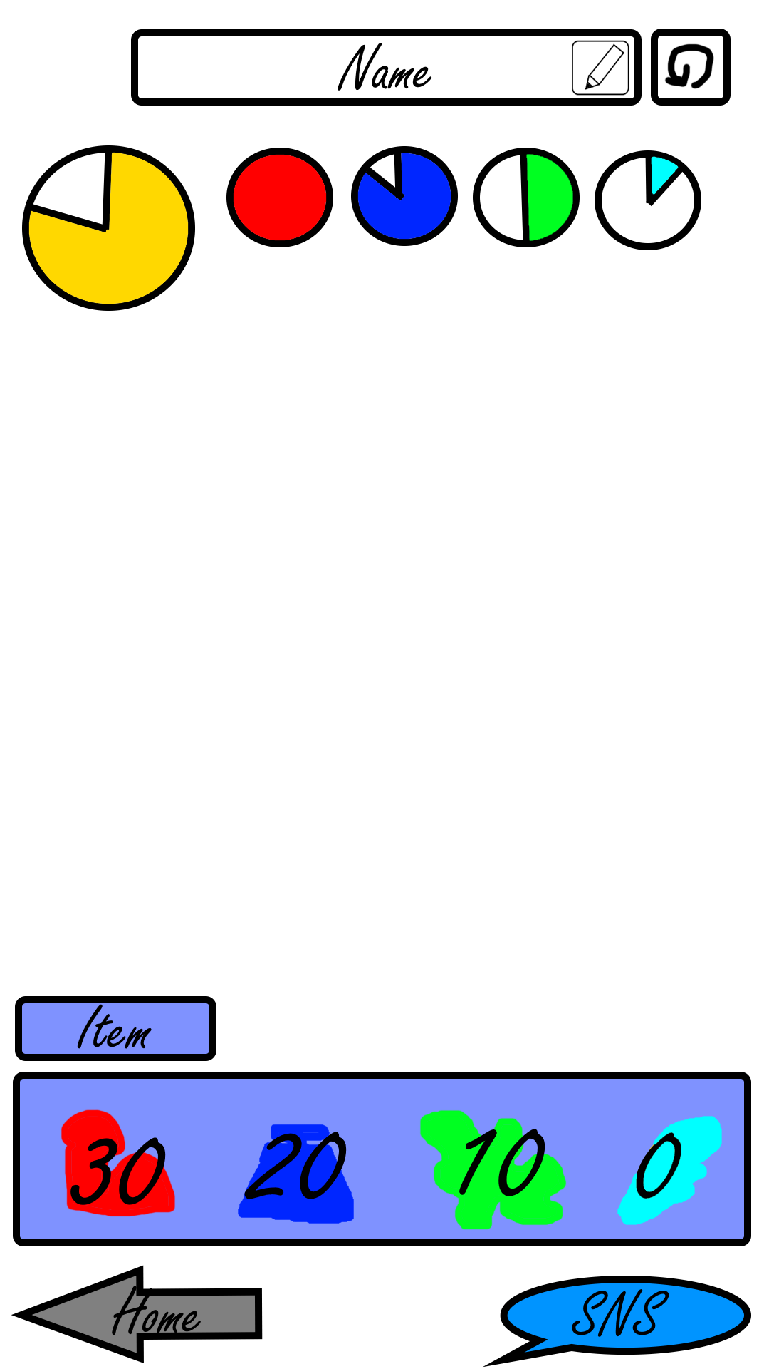
育成シーン仕様
3
1
2
4
育成キャラクター名のtextを表示
名前変更用のボタン
育成リセットのボタン
各ステータスのゲージ、Sliderで表示
Itemのtextを表示
アイテム使用のボタン、ボタンを押すと数字
が減りゲージが増加する
ホームシーンへ遷移するボタン
SNS投稿画面を表示するボタン （ボタン、シーン内に表示）
5
6
7
8

Slide 12
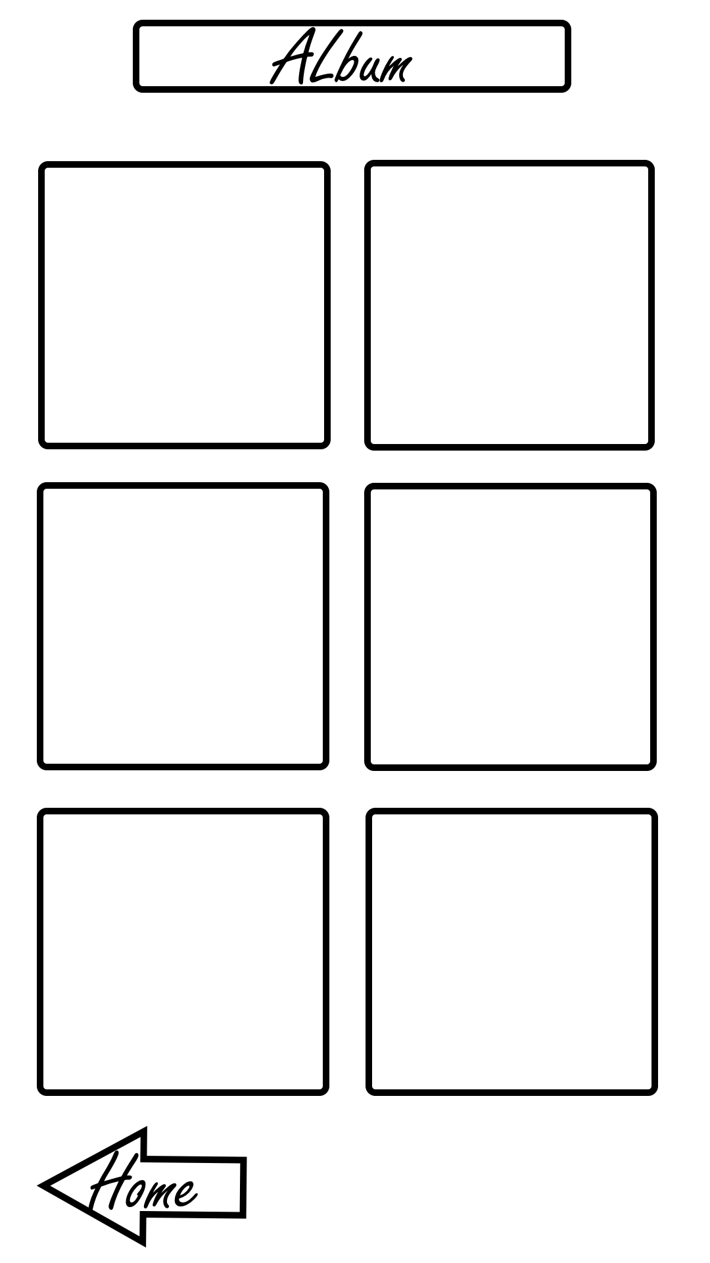
アルバムシーン仕様
1
2
「アルバム」のtextを表示
育成が終了したキャラクターの画像を表示
（画像をタップすると詳細が見れるボタン形式で）
ホームシーンへ遷移するボタン
3

Slide 13
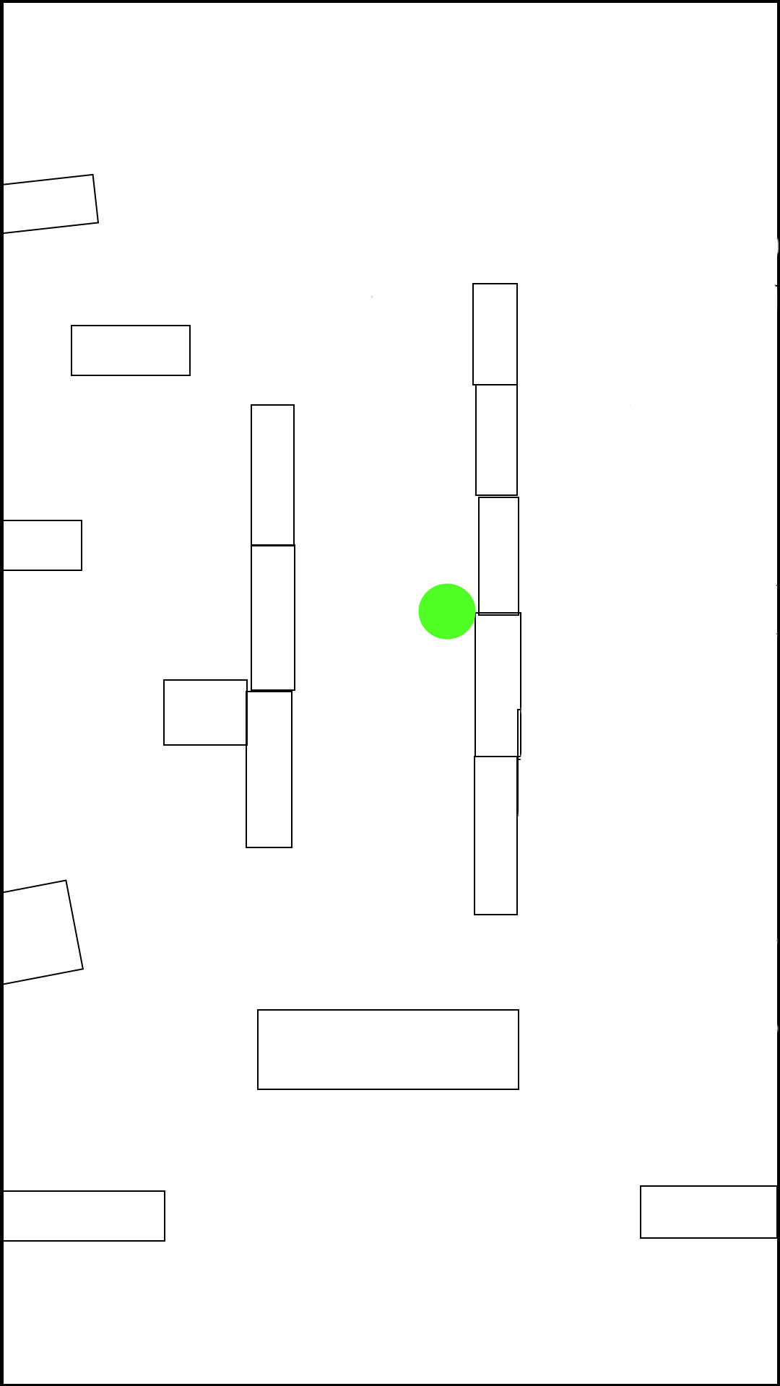
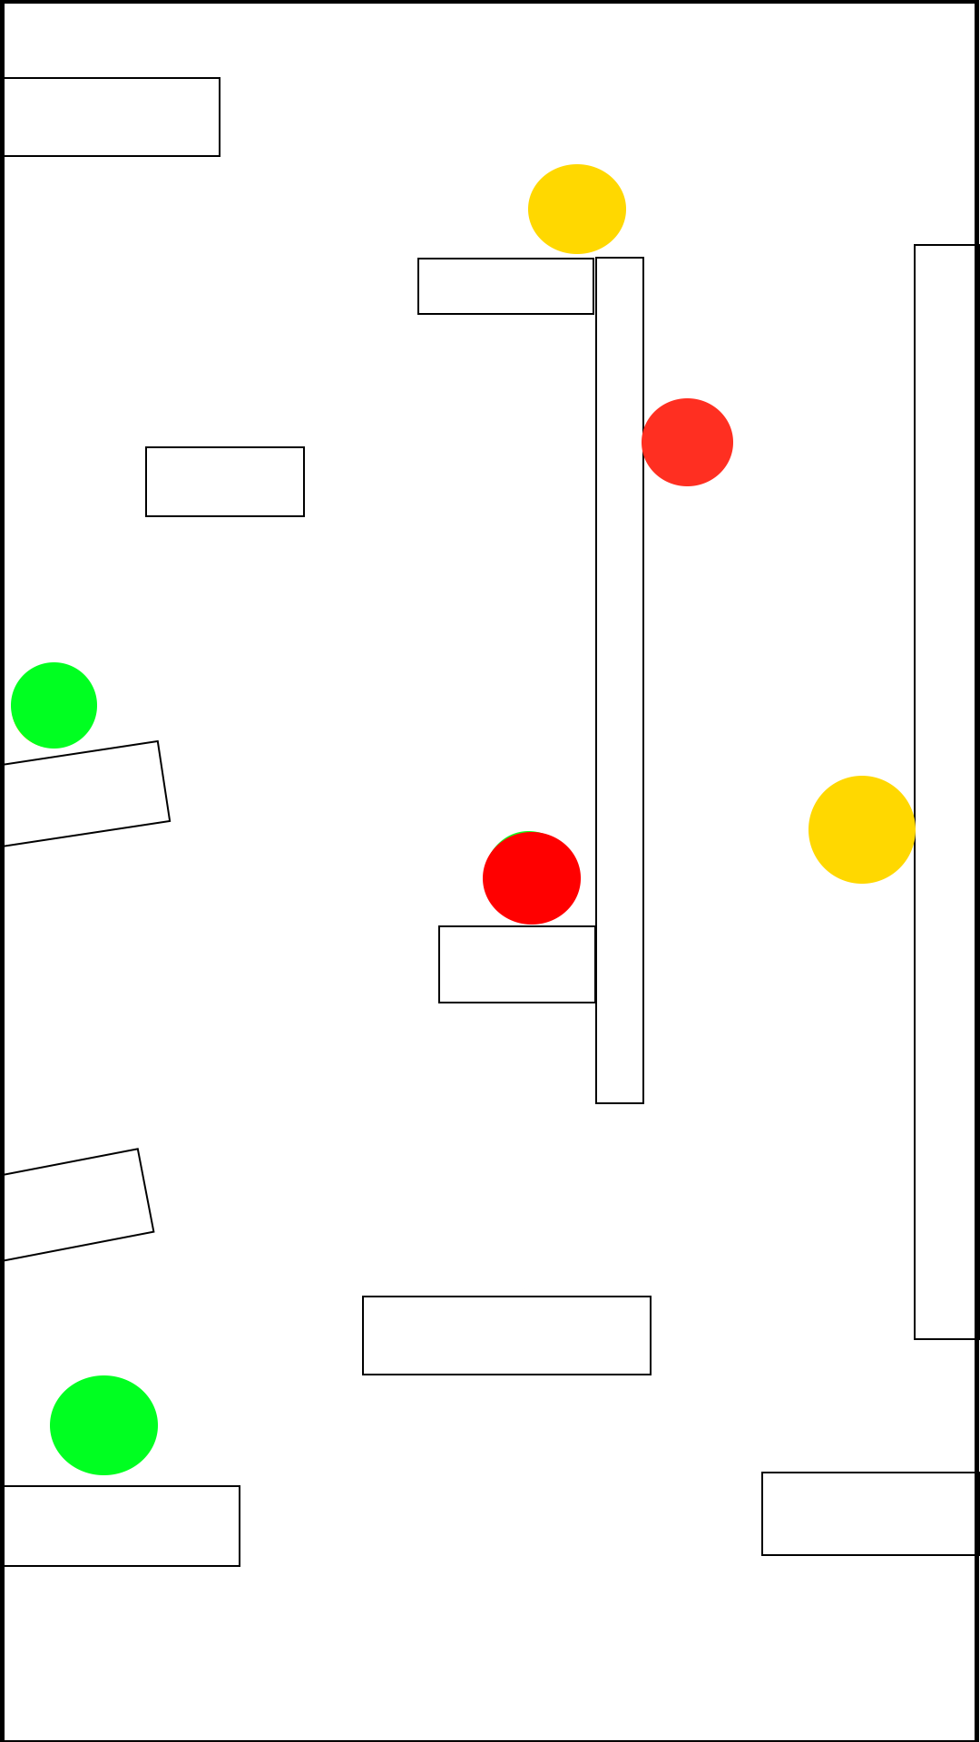
ステージ2の仕様
1
2
ステージ２では、ベタベタが追加されるのでベタベタを使用して行く要素を追加
ベタベタではスムーズに進めるが、ベタベタ以外ではスムーズに進めない仕様
ベタベタアイテムが追加( )
3

Slide 14
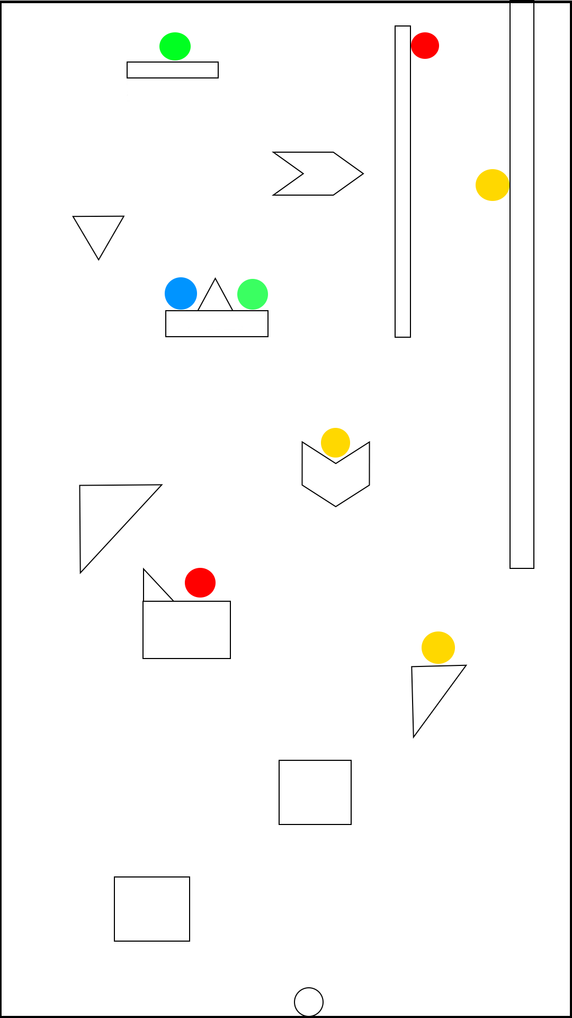
ステージ３の仕様
1
2
ステージ３では、全てのアイテムがゲット可能
難易度は上級者向けです
全部の効果(ムキムキ、オモオモ、ベタベタ、パタパタ)を使用できるようなステージ作りになっています
パタパタアイテムが追加( )
3

